Slide 1
2017 제1차 대한장기요양한림원 학술대회
“사회서비스공단 설치와
치매국가책임제의 문제점”
장 소 : 남한산성 검복리 람촌
발표일 : 2017. 7. 29.
제안자 : 노인요양공동생활가정 전문위원 조남웅

Slide 2
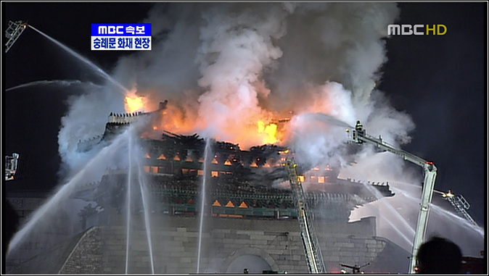
장기요양보험제도 바로 알기
사회서비스 국가가 책임 관리해야 한다!
현재의 문제에 대한 인식과 대처 방법의 오류
1.사회서비스 전달체계의 문제점
기왓장을 깨고 속에
타고 있는 불씨를 꺼야~
보건복지부와 건보공단,
이제는 사회서비스 공단인가?
아니다!
국민을 믿고
민간자본과 함께 가자!
현장에 답이 있다.
민간에게 맡겨서 복지누수?
억지소리 그만하라!
복지예산 받은 게 ZERO인데.
공공기관 권력 키우기 계획 재검토 하라.
살수차 총동원하여
물 퍼부었지만 숭례문 전소 – 2008년 2월 12일

Slide 3
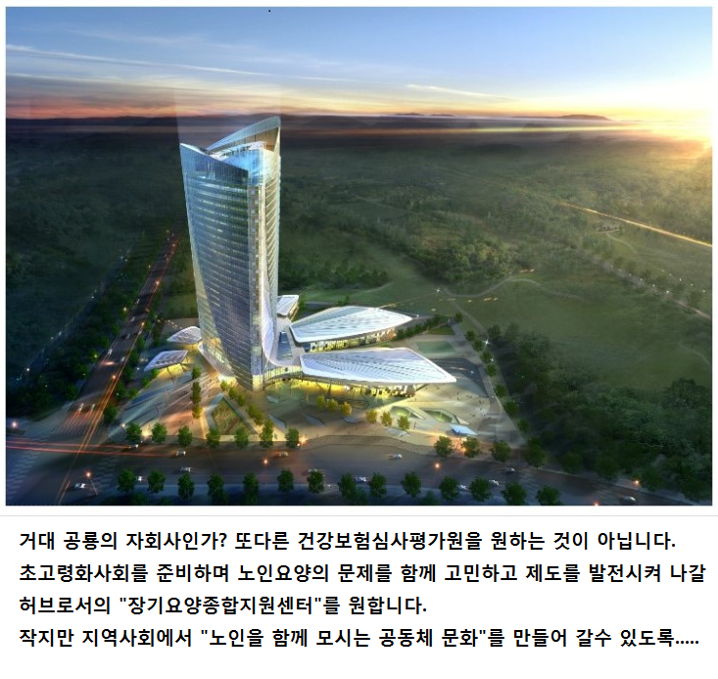
장기요양보험제도 바로 알기
사회서비스 국가가 책임 관리해야 한다!
현재의 문제에 대한 인식과 대처 방법의 오류
2.사회서비스공단 또 하나의 국민겁박 기구로 전락 가능성
주객이 전도되는 요양현장
지금도 공단의 갑질 속에
애매하게 생사람 잡는
현지조사,경영권침탈로
몸살을 앓고 있다.
종사자 노동자의 준공무원화 하여
임금 수준 보장하겠다고?
보람된 일에 헌신한 소기업 자영업자
그들은 국가가 격려해야 할 국민이다.
민간투자에 대한 적정한 보상과 지원.
개인의 삶이 보장되는
기회균등의 원칙 지켜 달라!
복지분야의 적폐는 바로 짬짬이 공공복지 주체들이다.

Slide 4
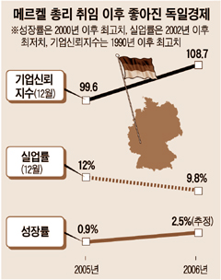
장기요양보험제도 바로 알기
사회서비스 국가가 책임 관리해야 한다!
현재의 문제에 대한 인식과 대처 방법의 오류
3.노동자 일자리 만들고 처우개선 하겠다고?
또 하나의 거대 공공노조 만들기
독일 ‘종업원협의회’ 노사 간
파트너십은 사회적 안정에 크게 기여.
요양보호사만을 위한
장기요양요원지원센터 설립법안 통과.
그들만의 리그 사회서비스공단 설치라니?
민간시설 노사가 함께 협의하는
장기요양종합지원센터 설치로
지역밀착형 노인요양복지 이루어 내자!
민간요양기관 수입의 100%가 급여수가!
적정수입 보장이 먼저다.
포퓰리즘에 꺽이지 않겠다!!!

Slide 5
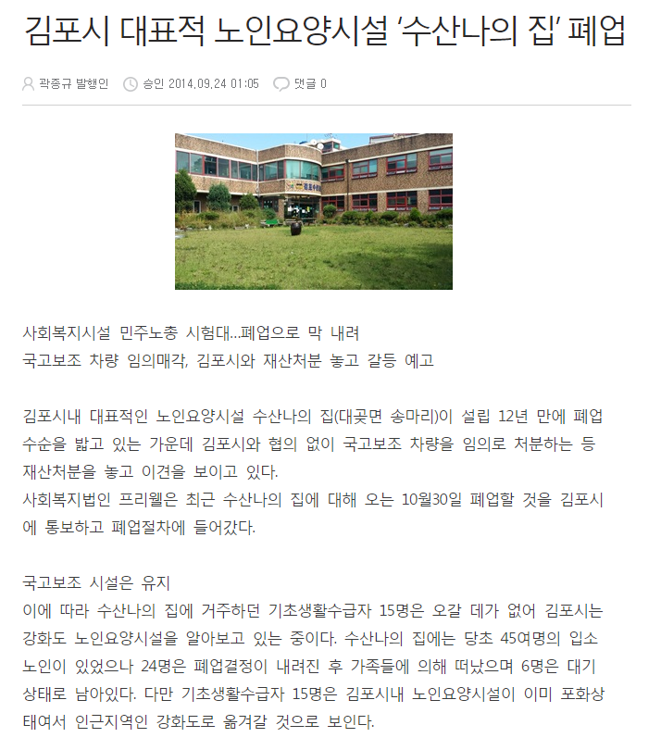
장기요양보험제도 바로 알기
민간장기요양기관 영리성이 문제인가?
노인돌봄 정책 공공화가 해답인가?
1.장기요양기관 종사자의 처우개선을 위한 공공화 추진의 맹점
공공노조를 원하는가?
노인장기요양 현장이
노인을 담보로 한 임금인상
투쟁현장이 되기를 바라는가?
노동시장 원리에 따르는
사영기업의 종사자로서
근무조건이
자율적으로 조정되어야 한다.

Slide 6
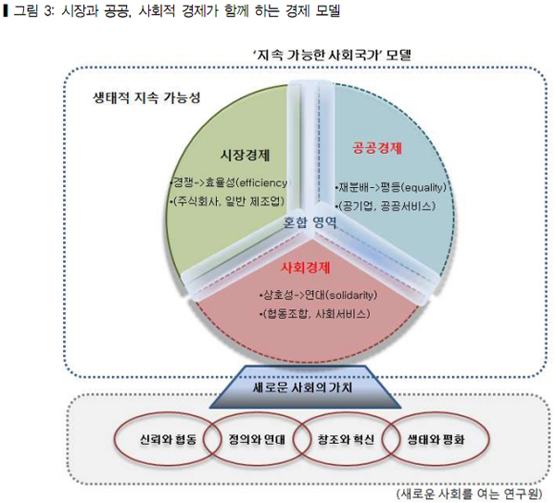
민간장기요양기관 영리성이 문제인가?
노인돌봄 정책 공공화가 해답인가?
2.민간시설이 수익 추구에만 몰두하고 서비스는 뒷전인가?
헛소리다.
그렇게 운영한다면
살아 남을 수가 없다.
중소기업이 살아야
나라경제가 살듯이
민간복지산업이 살아야
지속 가능한
공공복지가 산다.
장기요양보험제도 바로 알기

Slide 7
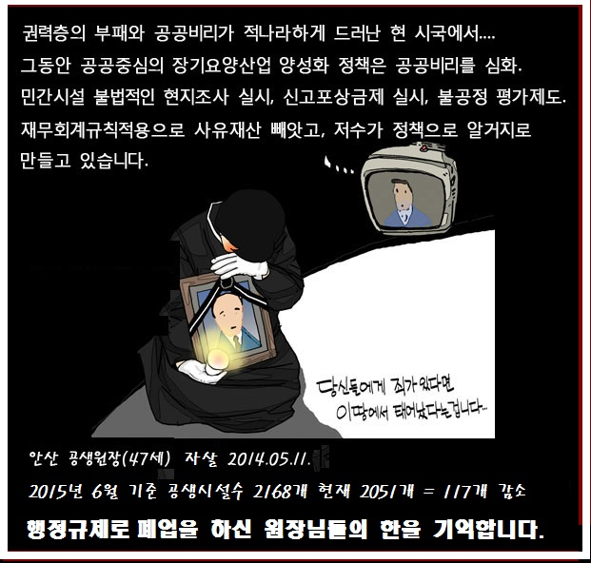
민간장기요양기관 영리성이 문제인가?
노인돌봄 정책 공공화가 해답인가?
3. 민간기관의 영리성이 문제인가?
무슨 영리성이 있는지 그 근거를 제시하라!
단지 투자와 노동의 대가에 대한 권리보장을 요구한다.
우월적 지위에서의 급여수가 결정.
원가이하의 하도급 급여수가 수준.
투자원금 빼가면 횡령죄로 몰리는
재무회계규칙 강제적용.
아무리 적자가 나도
종사자 임금부터 지급하라는
인건비비율고시.
파쇼정부라 말하지 않을 수 없다.
장기요양보험제도 바로 알기

Slide 8
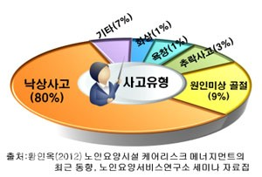
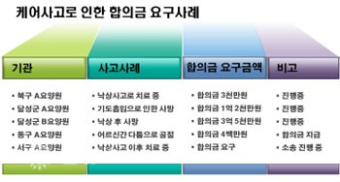
민간장기요양기관 영리성이 문제인가?
노인돌봄 정책 공공화가 해답인가?
4. 경직화된 공공서비스로의 변질
노인돌봄 공공화 정책 반대한다!
노화와 죽음의 문제이다.
노인 입소자 사고 배상책임보험
사고보상율 250% 상회.
소규모 민간 공생가정
사고보상율 50% 미만.
공공화 하면 사고보상율 급등한다.
민영기관 85%이지만
고객만족도는 90% 이상
민간장기요양기관 활성화 해야 함.
장기요양보험제도 바로 알기

Slide 9
민간장기요양기관 영리성이 문제인가?
노인돌봄 정책 공공화가 해답인가?
5. 정치논리는 버려라! 프티부르주아 사회주의 선언
중국 사회주의 시장경제와 충칭모델에서 국영경제는
민간자본 위축이 아니라 번영을 견인했다.
이미 국가통제 속에
이윤을 한 푼도
못 가져 가게 되어 있다.
공공화로 민간시설 통째로 삼키겠다?
인문사회학적 심도 깊은 논의하라!
민간장기요양기관 활성화 해야 한다.
장기요양보험제도 바로 알기

Slide 10
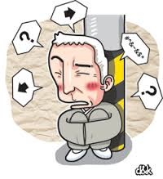
치매국가책임제의 기획실상
치매! 의료서비스인가? 사회복지서비스인가?
치매 치료비 90% 국가부담. 치매안심병원 확대!
치매는 일반적으로 병원구조에서 다루어야 분야는
5% 정도에 해당하는 약물치료 방법외에는 없다.
생활환경 가운데서 치매예방 또는 치매 진전지연 등을
포함한 다면적 정책이 함께 이루어져야 한다..
치매국가책임제는
결국은 치매 약장사 하겠다는 것!
이권세력 다툼에 복지예산누수 꽁돈화!
치매노인은 이익추구의 대상일 뿐!
치매는 사랑과 관심, 정성이 치료제이다!
민간요양기관의 자율적 맞춤형서비스를
필요로 한다.
장기요양보험제도 초심을 기억하라!

Slide 11
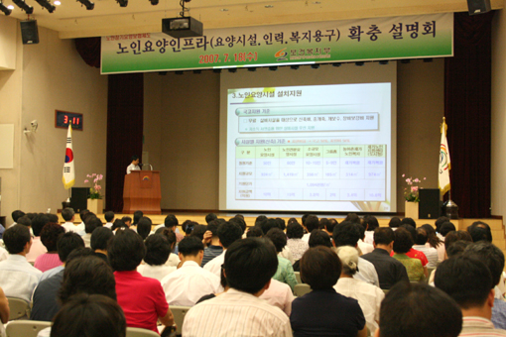
민간장기요양기관 창업자가 누구인가?
인생의 마지막 창업 – 노인요양사업 선택
1. 다시 듣고 싶은 보건복지부의 약속
2008-06-10 노인장기요양보험 준비상황
보건복지부 보도자료
정부는 성실히 운영만 한다면 충분히 수익이 나는
구조로 수가기반을 설계해 놓았다.
남은 몫은 사업자 자신에게 달려 있다.
친절함은 물론이고 세심하고 성심을 다해
서비스하는 정신과 태도,
끊임없이 자기연구와 개발을 하는
사업자 정신이 필요할 것이다.
정부는 장기요양보험사업이 운영되는 과정에서
이러한 성실한 사업자가 혹 겪게 되는 운영상의 어려움이 발생한다면
언제든지 지속적으로 수가수준을 조정할 계획을 가지고 있다.
기회균등의 공정사회, 창업자의 천국

Slide 12
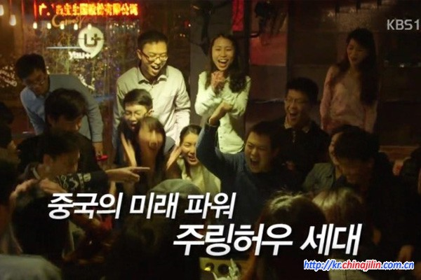
민간장기요양기관 창업자가 누구인가?
인생의 마지막 창업 – 노인요양사업 선택
2. 4차 산업혁명 – 중국은 지금 창업열풍
중국에서 청년창업자들이
지속적으로 증가하고 발전하고 있는
원인을 두고 김난도 교수는
“중국정부의 청년창업에 대한 지원정책과
주링허우들이 실패를 두려워하지 않는
대담한 창업정신 그리고
“70후”, “80 후”들의 적극적인 지원이
그 밑바탕이 되고 있다”고 말한다.
4차 산업혁명시대 사람이 할 수 있는 일은
무엇인가?
아들에게 희망을 주는 아버지의 창업
사회에 이바지 하겠다며 보람 있는 분야에서 창업한 아버지
그러나 국가는 이 일은 민간이 할 것이 아니라 공공이 해야 한다고 말한다.
“명견만리” 프로는 주링허우(90년 後) 세대들을
중국의 미래파워라고 소개했다(KBS1 방송화면)
기회균등의 공정사회, 창업자의 천국

Slide 13
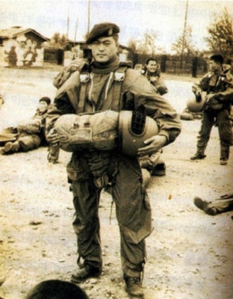
민간장기요양기관 창업자가 누구인가?
인생의 마지막 창업 – 노인요양사업 선택
3. 하고 싶은 일을 하게 하라! 잔소리 그만하라!
여성적인 정부인가? 맞다. 지금은 여성시대이다. 흠~ 칫~ 뿡!
특전사 출신 문재인 정부의 남성성(男性性) 회복을 촉구합니다.
인기 영합적 복지 포퓰리즘 안 됩니다.
남성성이란?
도전정신, 창업의지, 창조적 개척정신, 애국심,
가정을 살기고 나라를 살리겠다는 아버지정신
아버지가 살아야 가정이 산다.
반면, 여성적 성향을 보이는 공공복지 철학은?
모두가 편하면 되고, 돈은 공무원이 관리하는 것,
이윤 남겨 창조적 서비스 제공을 위한 재투자 하겠다는 것에 대해서
“시키는 일이나 잘해라!”라고 말하는 정부!
대한민국 남성성의 대표로서 대통령은 국가기강을 바로 세워 주기 바랍니다.
자서전 <문재인의 운명>에 실린 특전사 복무시절 사진
기회균등의 공정사회, 창업자의 천국

Slide 14
민간장기요양기관 창업자가 누구인가?
신바람 나는 국민참여 남성적인 국가 만들기
복지 포퓰리즘에 꺽이지 않겠다는 강한 정부 필요함. - 여성화 된 국가정책의 기류의 문제점. 여성화란? 정책이 실현시키고자 하는 욕구를 채우기 위해서 남성성의 국민(민간 창업자) 희생을 강요하는 복지부 정책들 철학적 기반 위에 나아가야 할 방향 설정하고 하위 정책들이 설계되고 추진되어야 함. 어떤 철학적 기반인가? 남성성이 살아야 균형 잡힌 국민행복 구조 완성된다. 남성성이란? 지금까지의 남성이 자기 주도적으로 사회에 기여 하는 애국주의적 충성심이 발현되고 우리 사회에 가득 차게 하는 방향의 정치철학이 필요함. 즉, 개인이 자기 소신을 가지고 꿈을 시현시켜나가는 것이 곧 애국이 되는 신명 나는 기회균등의 사회. 예를 들어, 가장 지지 받고 존중되어야 할 노인장기요양분야에 참여한 민간사업자 개인들이 보람을 느끼며 요양산업을 발전 시켜나갈 수 있어야 한다. 남성적인 주도적 자율경영권이 확보 되어야 한다. 여성적 정부가 시키는 대로 운영되는 장기요양 현장에는 목숨 걸고 책임지는 사람이 없게 된다. "니 맘대로 운영하면 다친다." 복지부의 규제와 감독이 정당화 되는 공공화 정책의 폐해는 시장자유민주주의를 부정하고 도전적 남성성을 죽이는 결과를 초래함. 시키는 대로 하면서 꿀을 탐익하려는 여성성만이 장기요양현장을 가득 채우게 됨. | 노인의 대한 이해와 맞물려 생각해야 함. 노인이 누구인가? 죽음을 목전에 둔 존재들로서 인생의 의미를 찾고 있음. 생명보전보다는 가치추구적이라 할 것임. 설령 그러하지 않을지라도 그렇게 의미를 부여해야 할 것임. 따라서 가치추구 적이면서 정의를 위해 목숨도 거는 남성적인 이미지가 요양 현장에 넘쳐나야 할 것임. 후세에게, 젊은이들에 국가는 어떤 비전을 보여 줄 것인가? 특별히 정부는 보람있는 일에 모든 것을 투자하여 헌신적으로 최선을 다하는 사람들이 사회적으로 인정받고 대접받는 국가 를 만들어가야 할 것임. 그런데 사회복지서비스공단처럼 인간이 없는 무형의 시스템 에 의해서 작동되게 하는 정책은 잘못된 것임. 오직 개인이 경로효친 정신에 입각하여 적극적으로 효를 실천하고 인간 관계를 진솔하게 만들어가는 구조여야 함. 그리고 모든 국민이 이를 인정하고 존중하며 '함께 모시는 문화'를 만들어 가야 함. 이것이 국민 총화의 길일 것입니다. 국가신뢰도를 깨트리며 이미 진입하여 잘 해오고 있는 민간요양사업자의 사업권과 재산권을 빼앗아 국가가 이를 보유하고 그 떡 고물을 또 다른 국민에게 나누어 주면서 국민을 지배하는 구조를 강화한다면 ‘어린아이 손목비틀기’ 식 국민재산 강탈인 것임. 누가 이런 나라에 충성을 다 하겠는가? 단지 민간은 수익을 추구하기 때문에 못 믿겠다는 것은 ‘재래 시장의 상인들은 못 믿겠고 대형 마트는 믿을 수 있고 효율적 이라는 생각들’로 인해서 발생하게 된 현 사회의 문제점 (즉, 개별화되어 정이 없는 사회, 비정규직으로 전락한 노동현장, 빈부격차의 심화, 등)이 요양현장에서 벌어지게 하는 것임.
기회균등의 공정사회, 창업자의 천국

Slide 15
2017 제1차 대한장기요양한림원 학술대회
감사합니다.
장 소 : 남한산성 검복리 람촌
발표일 : 2017. 7. 29.
제안자 : 노인요양공동생활가정 전문위원 조남웅

Slide 16
2017 제1차 대한장기요양한림원 학술대회
“사회서비스공단 설치와
치매국가책임제의 문제점”
장 소 : 남한산성 검복리 람촌
발표일 : 2017. 7. 29.
제안자 : 노인요양공동생활가정 전문위원 조남웅

Slide 17
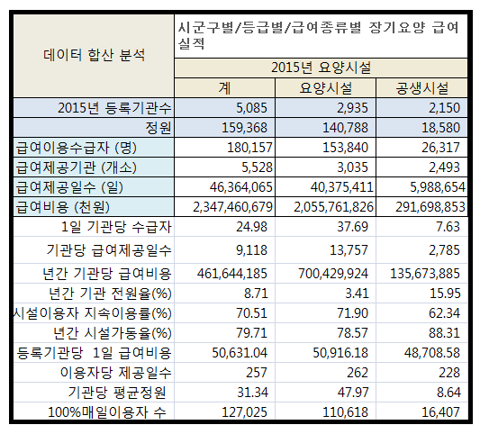
“사회서비스공단 설치와 치매국가책임제 대응전략” Storyteller - Storytelling

Slide 18
“사회서비스공단 설치와 치매국가책임제 대응전략” Storyteller - Storytelling
재가급여이용수급자 (명) 295,225
시설급여이용수급자 (명) 180,157
요양기관 이용자 수 합계 47만 5천명...

Slide 19
“사회서비스공단 설치와 치매국가책임제 대응전략” Storyteller - Storytelling
우리나라 전체 사업체 중
소상공인 비율은 86.5%
종사자수 43.1%
평균 종사자 수는 1.97명
1명의 사장과 2명의 종사자가
함께 밥벌이를 하는 사업체가
86.5%라는 얘기입니다.
이 1명의 자영업자가
생존하기 위해
더 많은 자본을 투자했고
더 많은 시간을 일합니다.
86.5%의 3백만의
소상공인 살아야 종사자도 살고
민간부분이 살아야
지역경제가 산다.

Slide 20
“사회서비스공단 설치와 치매국가책임제 대응전략” Storyteller - Storytelling

Slide 21
“사회서비스공단 설치와 치매국가책임제 대응전략” Storyteller - Storytelling
이미지 출처 http://nobleminded.tistory.com/tag/%EB%8B%A4%EC%9C%97%EA%B3%BC%20%EA%B3%A8%EB%A6%AC%EC%95%97

Slide 22
“사회서비스공단 설치와 치매국가책임제의 문제점” Storyteller - Storytelling
자신감 넘치는 골리앗
God = 똥이닷!
원더걸스 짱이다.
믿음이 없는 족속
강시(僵屍) 같은 사람들
로봇태권브이
어리버리 띨방 케로로중사
공공화 사회서비스공단국민을 개•돼지로 본다.
여론을 호도하는 모습
비양심 민노총 본거지
시장자유주의 부정
국가카르텔 형성
공공 vs 민간 격차 심화

Slide 23
“사회서비스공단 설치와 치매국가책임제 대응전략” Storyteller - Storytelling

Slide 24
“사회서비스공단 설치와 치매국가책임제의 문제점” Storyteller - Storytelling
국민의 사유재산권은
포기해라.
민간기관은 공공기관의
정당성을 부여하는 먹이감에 불과하다.
다윗의 머리띠 글씨 : 多
민간이 많이만 덩치가 작다.
과연
싸움에서 이길 수 있을까?

Slide 25
“사회서비스공단 설치와 치매국가책임제 대응전략” Storyteller - Storytelling

Slide 26
“사회서비스공단 설치와 치매국가책임제 대응전략” Storyteller - Storytelling
여호와여 도와주소서!
무슨 기도를 우리는 드릴까?
다윗이 함께 싸우자고 했나요?
“왕이여! 나를 보네 주소서!”
나서서 무엇을 할 것인가?
할 수 있는 일을 하면 된다.
말 할 수 있는 자 외치라!
돌을 들어라! 던지라!

Slide 27
“사회서비스공단 설치와 치매국가책임제 대응전략” Storyteller - Storytelling

Slide 28
“사회서비스공단 설치와 치매국가책임제 대응전략” Storyteller - Storytelling
골리앗은 다윗과 비교할 수 없는 넘사벽의 육체 조건, 무장 조건 때문에 상대를 비웃은 것이지만. 결국은
자만이 화를 부른 셈.
바울은 나약하지 않았다. 사울 앞에서 사자를 돌멩이로 때려잡았다거나, 곰도 오는 족족 때려잡았다고 말했던 것.
우리에게
다윗과 같은 전사가 있는가?
한 명이면 된다.

Slide 29
“사회서비스공단 설치와 치매국가책임제 대응전략” Storyteller - Storytelling

Slide 30
“사회서비스공단 설치와 치매국가책임제 대응전략” Storyteller - Storytelling

Slide 31
“사회서비스공단 설치와 치매국가책임제 대응전략” Storyteller - Storytelling

Slide 32
“사회서비스공단 설치와 치매국가책임제 대응전략” Storyteller - Storytelling
원더언주의 문슬람 대응 발언의 핵심
모든 일자리는 근본적으로 민간에서 창출해야.
정부가 민간경제활성화에 주력해야지.
일자리를 정부가 국민세금으로 창출한다는 것은 결국 아랫돌 빼서
윗돌 괴기이고 눈 가리고 아웅식.
증세를 통해 확보된 재원을 공공부문에 주로 투입을 한다면 이는
오히려 우리사회에 공공부문과 민간부문에 격차를 더 벌리게 돼.
공공부문은 경쟁이 없는 독점구조와 진입 장벽으로 인한 독점가격의
상승과 서비스 질의 저하, 민간부문과의 종사자들간 소득격차 심화를
초래해서 결국 우리사회의 양극화를 심화시킴.
이러한 불공정과 불공평은 그 진입장벽 속으로 들어가고자 하는 사람
들의 과도한 경쟁을 불러일으키고 국가카르텔을 형성시킴.
4차산업혁명시대 산업구조의 급격한 변화기에 공공부문이 비대화된
사회는 반드시 경쟁력이 떨어질 수밖에 없음.
정치권에
응원군을
만들자!

Slide 33
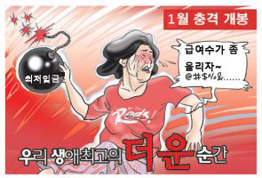
“사회서비스공단 설치와 치매국가책임제 대응전략” Storyteller - Storytelling
The end

